Slide 1




X SENTIMENT ANALYSIS
Giáo viên hướng dẫn: Nguyễn Trọng Chỉnh
Đặng Văn Thìn
Nguyễn Đức Vũ
Sinh viên thực hiện: Phạm Thanh Lâm - 21520055
Trương Quang Nghĩa - 21522376
Nguyễn Gia Toàn - 21521546

Slide 2

Tổng quan
01
Giới thiệu bài toán
02
Bộ dữ liệu bài toán
03
Phương pháp thực hiện
04
Kết quả

Slide 3


Giới thiệu bài toán
Phân tích cảm xúc (Sentiment Analysis)
Một lĩnh vực quan trọng trong NLP
Xác định, phân loại cảm xúc từ văn bản
Giúp hiểu rõ hơn về quan điểm, cảm xúc của người dùng trong các bài viết, đặc biệt là nền tảng xã hội như Twitter

Slide 4
Giới thiệu bài toán
Bối cảnh và tầm quan trọng
Twitter hàng triệu bài đăng mỗi ngày
Giúp doanh nghiệp, nhà nguyên cứu và tổ chức hiểu rõ hơn về cảm nhận của công chúng
Hỗ trợ đưa ra quyết định xây dựng chiến lược

Slide 5
Giới thiệu bài toán
Mục tiêu đề tài
Phân loại cảm xúc các bài tweet thành ba nhóm chính:
Tích cực (Positive)
Tiêu cực (Negative)
Trung lập (Neutral)

Slide 6
Bộ dữ liệu bài toán
Thu thập dữ liệu
Bộ dữ liệu sử dụng là Twitter Sentiment Analysis Dataset
Số mẫu là 75682 được chia làm 3 nhãn là: Negative (0), Neutral (1) và Positive (2)
Bộ dữ liệu có 75682 mẫu dữ liệu, 4 đặc trưng là: tweetid, enity, sentiment, content

Slide 7
Bộ dữ liệu bài toán
Các quy tắt chú giải dữ liệu
Quy tắc gán nhãn:
Tích cực: cảm xúc vui vẻ, hài lòng, lạc quan, tích cực về sản phẩm sự kiện
Tiêu cực: buồn bã, giận dữ, thất vọng, tiêu cực về một sự kiện, sản phẩm hoặc dịch vụ
Trung tính: không biểu đạt rõ ràng cảm xúc tích cực hay tiêu cực, thường là thông tin nhận xét trung lập

Slide 8
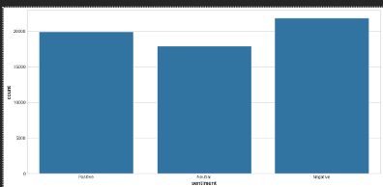
Bộ dữ liệu bài toán
Thống kê dữ liệu
Nhãn cảm xúc lần lượt là 21790 nhãn là negative, 19846 nhãn positive, 17879 nhãn neutral

Slide 9

Bộ dữ liệu bài toán
Thống kê dữ liệu
Từ dùng phổ biến trong các câu tweet positive

Slide 10

Bộ dữ liệu bài toán
Thống kê dữ liệu
Từ dùng phổ biến trong các câu tweet negative

Slide 11
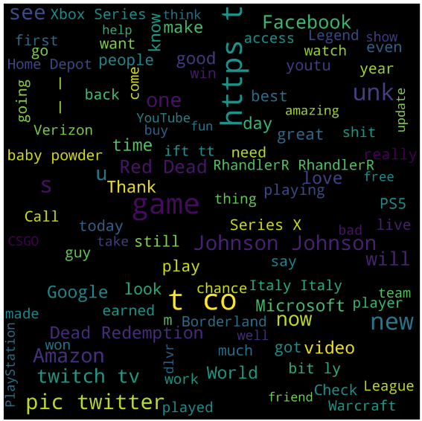
Bộ dữ liệu bài toán
Thống kê dữ liệu
Từ dùng phổ biến trong các câu tweet neutral

Slide 12
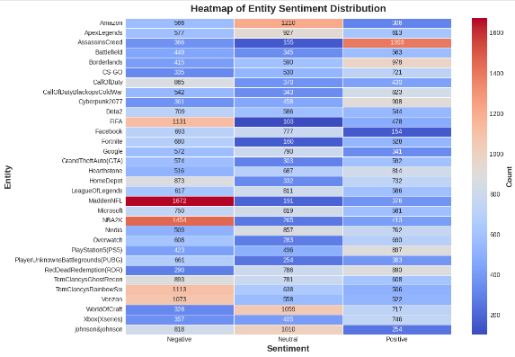
Bộ dữ liệu bài toán
Thống kê dữ liệu
Phân phối của các cảm xúc đối với từng thực thể

Slide 13
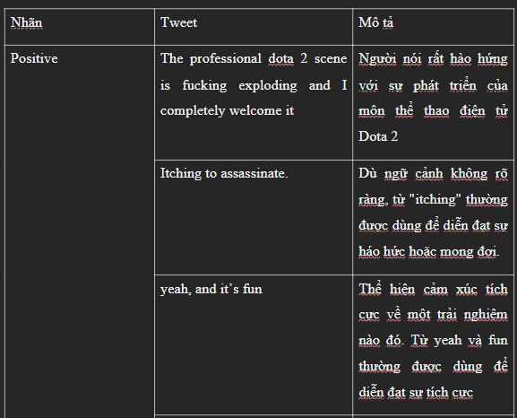
Bộ dữ liệu bài toán
Thống kê dữ liệu
Một số mẫu bình luận và nhãn tương ứng của nó trong tập dữ liệu

Slide 14
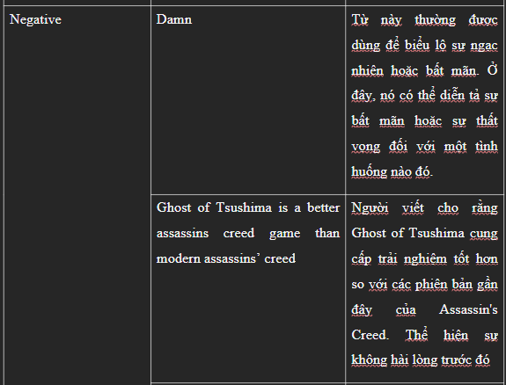
Bộ dữ liệu bài toán
Thống kê dữ liệu
Một số mẫu bình luận và nhãn tương ứng của nó trong tập dữ liệu

Slide 15
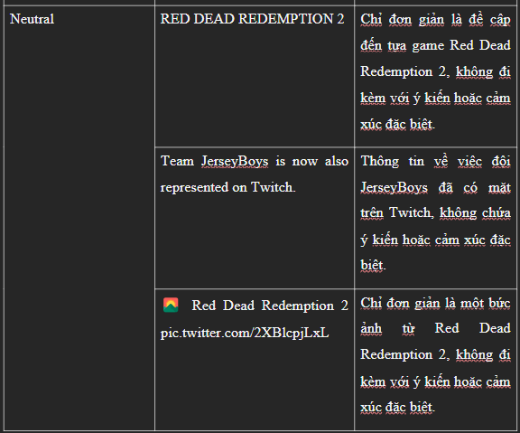
Thống kê dữ liệu
Bộ dữ liệu bài toán
Một số mẫu bình luận và nhãn tương ứng của nó trong tập dữ liệu

Slide 16
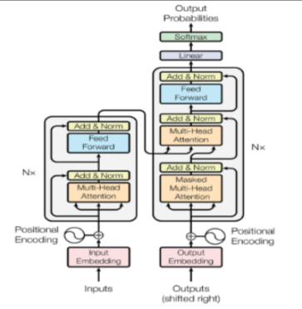
Phương pháp chính: BERT
Phương pháp thực hiện
Kiến trúc mô hình Transformer và BERT:
Cốt lõi của transformer là attension mechanism (cơ chế tập trung)
transformer được cấu trúc hai phần chính là encoder và decoder

Slide 17
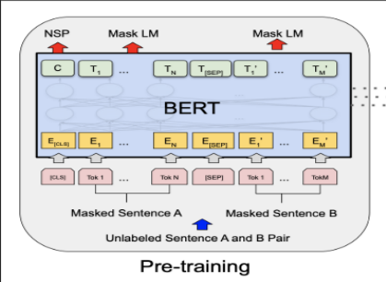
Phương pháp thực hiện
Huấn luyện mô hình BERT
Pretraining task:
Masked LM(MLM)
Next Sentence Prediction (NSP)

Slide 18
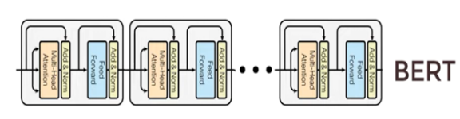
Phương pháp thực hiện
Huấn luyện mô hình BERT
Gồm các lớp encode xếp chồng lên nhau

Slide 19
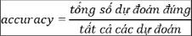
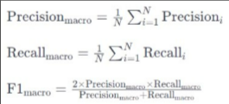
Phương pháp thực hiện
Huấn luyện mô hình BERT
Các chỉ số đánh giá: Accuracy
Các chỉ số đánh giá: F1-score macro

Slide 20
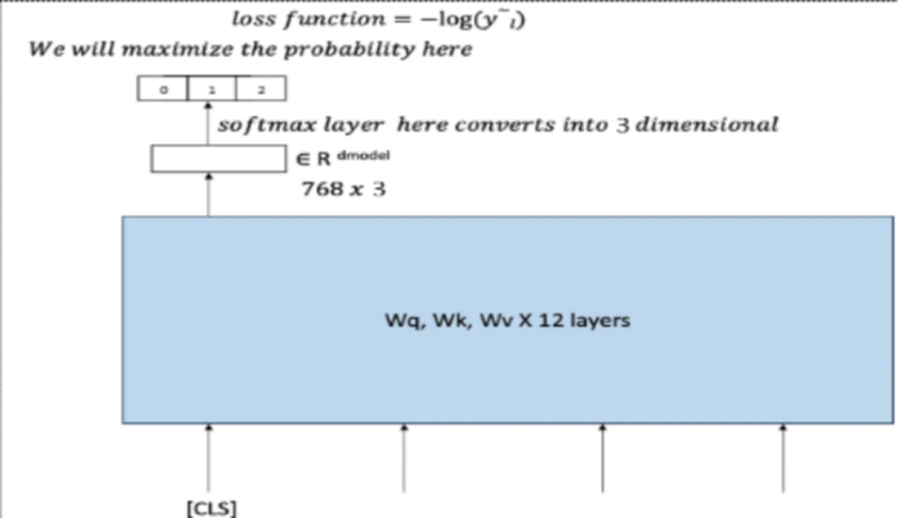
Phương pháp thực hiện
Cài đặt phương pháp của nhóm

Slide 21
Phương pháp thực hiện
Cài đặt phương pháp của nhóm
Mô hình BERT:
Chuẩn bị dữ liệu:
Dữ liệu đầu vào: chuẩn bị dữ liệu huấn luyện và kiểm tra, dữ liệu đã được gắn nhãn lớp khác nhau
Tokenization và mã hóa: sử dụng tokenizer của BERT, thêm token đặc biệt như [CLS] ở đầu câu và [SEP] để phân tách câu
Xây dựng mô hình:
Load mô hình:
Thêm lớp phân loại
Huấn luyện mô hình
Định nghĩa hàm loss và optimizer
Fine-tuning
Đánh giá và tinh chỉnh:
Đánh giá mô hình
Tinh chỉnh

Slide 22
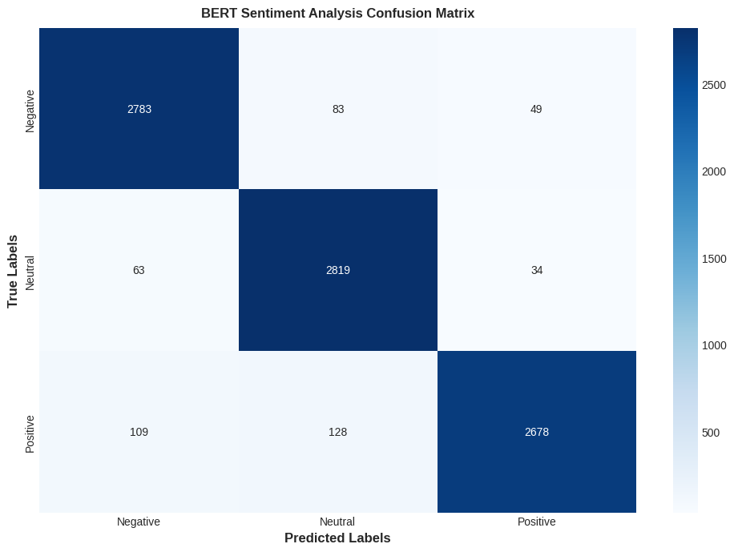
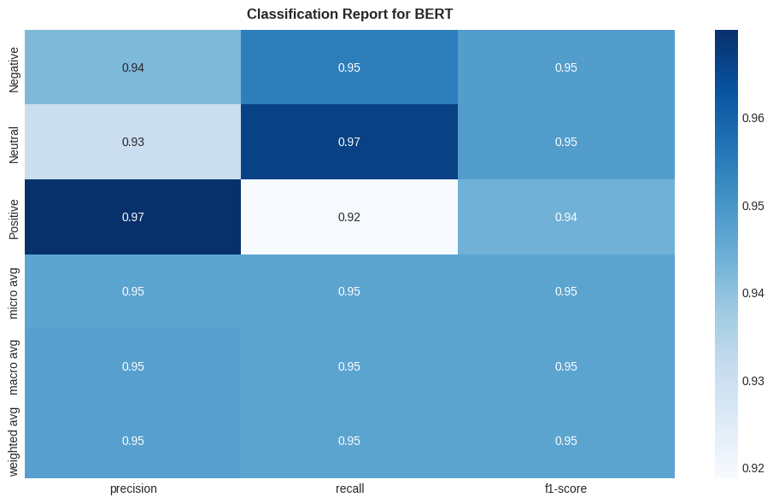
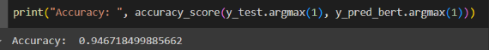
Kết quả
Kết quả cài đặt

Slide 23
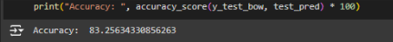
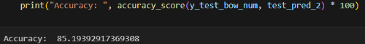
Kết quả
Phương pháp so sánh
Logistic Regression
XGBoost

Slide 24


Cảm ơn mọi người đã lắng nghe

